Slide 3
第三章 运动和力的关系
实验4 探究加速度与力、质量的关系

Slide 4

必备知识·强基固本
关键能力·核心突破

Slide 5
必备知识·强基固本

Slide 6
一、实验目的
1.学会应用控制变量法研究物理规律。
2.探究加速度与力、质量的关系。
3.掌握利用图像处理数据的方法。

Slide 7
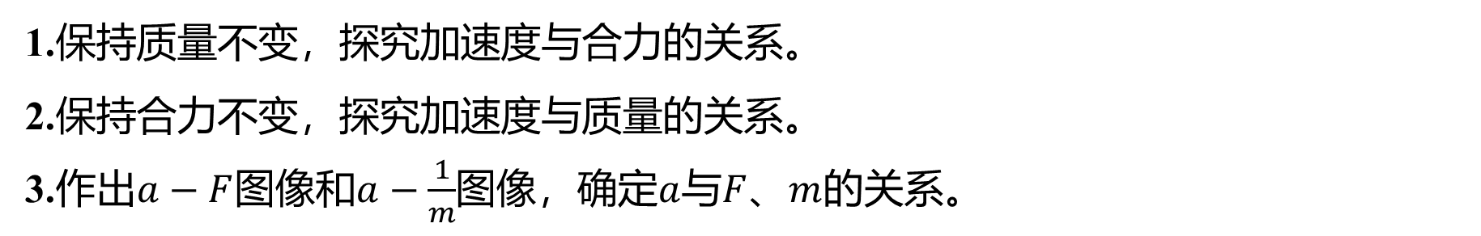
二、实验原理
1.保持质量不变，探究加速度与合力的关系。
2.保持合力不变，探究加速度与质量的关系。
3.作出$a−F$图像和$a−\frac{1}{m}$图像，确定$a$与$F$、$m$ 的关系。

Slide 8
三、实验器材
小车、砝码、小盘、细绳、一端附有定滑轮的长木板、垫木、打点计时器、
__________、导线、纸带、天平、刻度尺。
交流电源

Slide 9
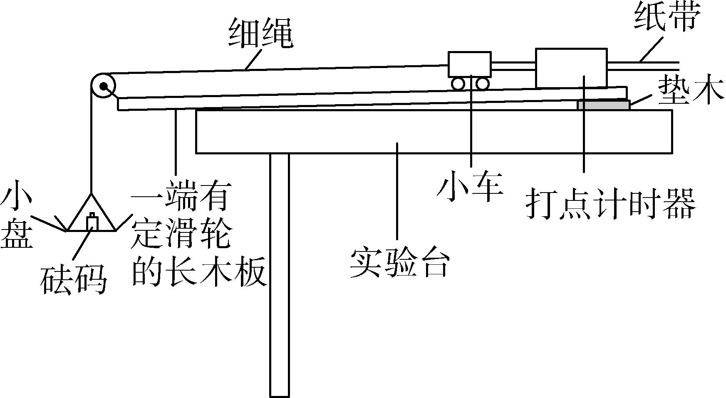
四、实验过程
1.质量的测量：用天平测量小盘和砝码的总质量$m′$以及小车的质量$m$ 。
2. 安装：按照如图所示装置把实验器材
安装好，只是不把悬挂小盘的细绳系在小
车上（即不给小车施加________）。
牵引力
匀速
3. 平衡阻力：在长木板不带定滑轮的一端下面垫上一块垫木，使小车能______下滑。

Slide 10
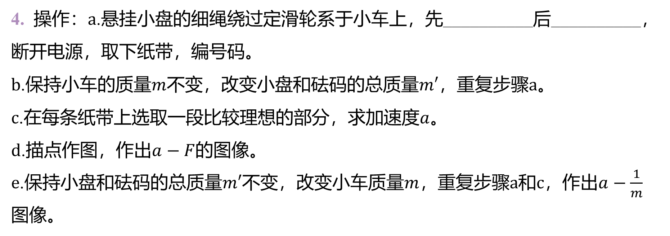
接通电源
放开小车
4. 操作：$a$ .悬挂小盘的细绳绕过定滑轮系于小车上，先__________后__________，
断开电源，取下纸带，编号码。
$b$.保持小车的质量$m$不变，改变小盘和砝码的总质量$m′$，重复步骤$a$ 。
$c$.在每条纸带上选取一段比较理想的部分，求加速度$a$ 。
$d$.描点作图，作出$a−F$ 的图像。
$e$.保持小盘和砝码的总质量$m′$不变，改变小车质量$m$，重复步骤$a$和$c$，作出$a−\frac{1}{m}$
图像。

Slide 11
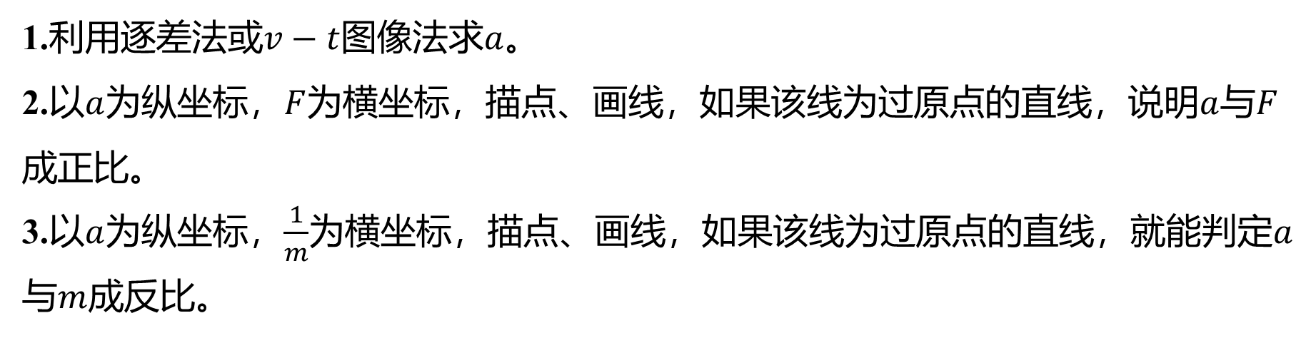
五、实验数据处理
1.利用逐差法或$v−t$图像法求$a$ 。
2.以$a$为纵坐标，$F$为横坐标，描点、画线，如果该线为过原点的直线，说明$a$与$F$
成正比。
3.以$a$为纵坐标，$\frac{1}{m}$为横坐标，描点、画线，如果该线为过原点的直线，就能判定$a$
与$m$ 成反比。

Slide 12
六、误差分析
1.因实验原理不完善引起误差。本实验用小盘和砝码的总重力代替小车受到的拉力，
而实际上小车所受的拉力要小于小盘和砝码的总重力。小盘和砝码的总质量越小
于小车的质量，由此引起的误差就越小。因此，满足小盘和砝码的总质量远小于
小车的质量的目的就是减小因实验原理不完善而引起的误差。
2.平衡阻力不准确造成误差。在平衡阻力时，除了不挂小盘之外，其他均应该与实
验测量时的操作一致（比如要挂好纸带、接通打点计时器等），小车匀速运动的
标志是打点计时器在纸带上打出的相邻两点间的距离相等。平衡阻力不足或过度
都会引起误差。
3.质量的测量、纸带上打点计时器打点间隔距离的测量、细绳或纸带不与木板平行
等都会引起误差。

Slide 13
七、注意事项
1.平衡阻力：在平衡阻力时，不要把悬挂小盘的细绳系在小车上，即不要给小车施
加任何牵引力，且要让小车拖着纸带匀速运动。
2.不重复平衡阻力：平衡了阻力后，不管以后是改变小盘和砝码的总质量还是改变
小车的质量，都不需要重新平衡阻力。
3.实验条件：每条纸带都必须在满足小车的质量远大于小盘和砝码的总质量的条件
下打出。只有如此，小盘和砝码的总重力才可视为小车受到的拉力。
4. 一先一后一按住：改变拉力或小车质量后，每次实验开始时小车应尽量靠近打点
计时器，并应先__________，后__________，且应在小车到达定滑轮前按住小车。
接通电源
放开小车

Slide 14
5.作图：作图时，两坐标轴单位长度的比例要适当，要使尽可能多的点落在所作直
线上，不在直线上的点应尽可能均匀分布在所作直线两侧。

Slide 15
关键能力·核心突破

Slide 16
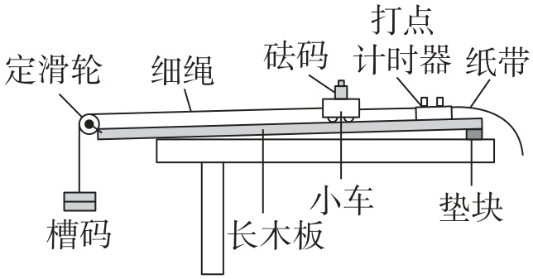
探究点一 教材原型实验
例1 （2024·甘肃卷·11，6分）用图1所示实验装置探究外力一定时加速度与质量的关系。
图1

Slide 17
B
（1） 以下操作正确的是___（单选，填正确答案标号）。
A. 使小车质量远小于槽码质量
B. 调整垫块位置以平衡阻力
C. 平衡阻力时移去打点计时器和纸带
D. 释放小车后立即打开打点计时器
[解析] 为了使小车所受的合外力大小近似等于槽码的总重力，应使小车质量远大
于槽码质量，故A错误；为了保证小车所受细绳拉力等于小车所受合力，需要调整
垫块位置以平衡阻力，也要保持细绳和长木板平行，故B正确；平衡阻力时不能移
去打点计时器和纸带，一方面需要连同纸带所受的阻力一并平衡，另一方面需要
通过纸带上的点迹来判断小车是否做匀速运动，故C错误；根据操作要求，应先打
开打点计时器再释放小车，故D错误。

Slide 18
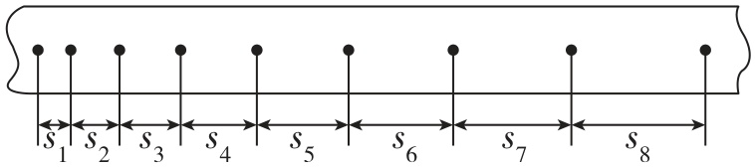
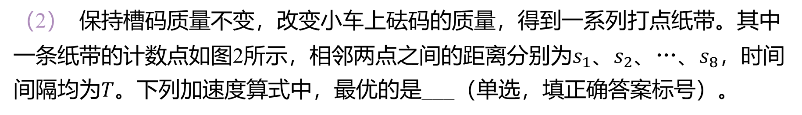
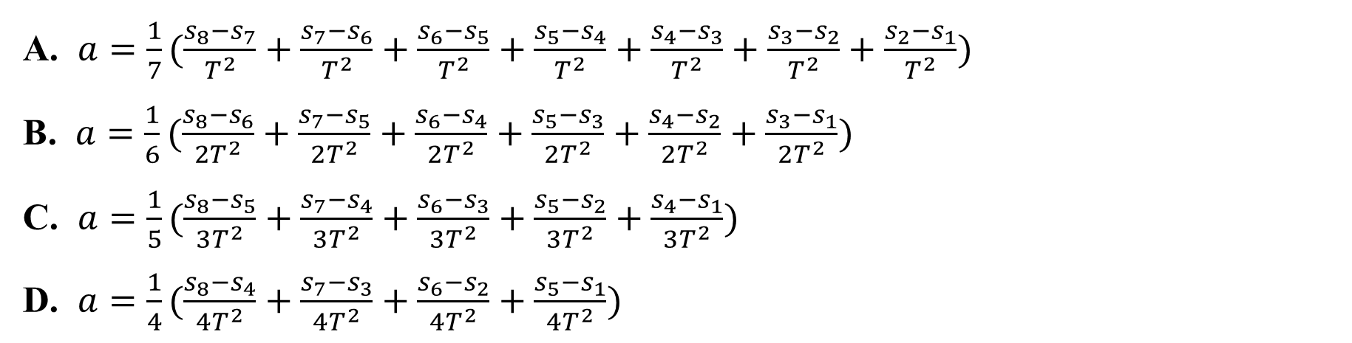
（2） 保持槽码质量不变，改变小车上砝码的质量，得到一系列打点纸带。其中
一条纸带的计数点如图2所示，相邻两点之间的距离分别为$s_{1}$、$s_{2}$、…、$s_{8}$ ，时间
间隔均为$T$ 。下列加速度算式中，最优的是___（单选，填正确答案标号）。
D
图2
A. $a=\frac{1}{7}(\frac{s_{8}−s_{7}}{T^{2}}+\frac{s_{7}−s_{6}}{T^{2}}+\frac{s_{6}−s_{5}}{T^{2}}+\frac{s_{5}−s_{4}}{T^{2}}+\frac{s_{4}−s_{3}}{T^{2}}+\frac{s_{3}−s_{2}}{T^{2}}+\frac{s_{2}−s_{1}}{T^{2}})$
B. $a=\frac{1}{6}(\frac{s_{8}−s_{6}}{2T^{2}}+\frac{s_{7}−s_{5}}{2T^{2}}+\frac{s_{6}−s_{4}}{2T^{2}}+\frac{s_{5}−s_{3}}{2T^{2}}+\frac{s_{4}−s_{2}}{2T^{2}}+\frac{s_{3}−s_{1}}{2T^{2}})$
C. $a=\frac{1}{5}(\frac{s_{8}−s_{5}}{3T^{2}}+\frac{s_{7}−s_{4}}{3T^{2}}+\frac{s_{6}−s_{3}}{3T^{2}}+\frac{s_{5}−s_{2}}{3T^{2}}+\frac{s_{4}−s_{1}}{3T^{2}})$
D. $a=\frac{1}{4}(\frac{s_{8}−s_{4}}{4T^{2}}+\frac{s_{7}−s_{3}}{4T^{2}}+\frac{s_{6}−s_{2}}{4T^{2}}+\frac{s_{5}−s_{1}}{4T^{2}})$

Slide 19
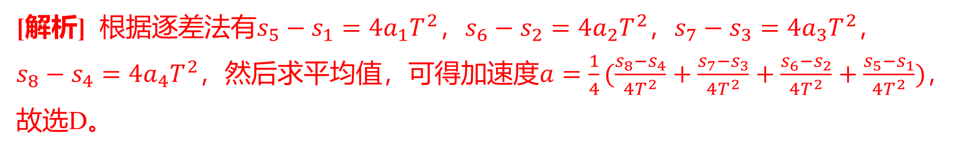
[解析] 根据逐差法有$s_{5}−s_{1}=4a_{1}T^{2}$，$s_{6}−s_{2}=4a_{2}T^{2}$，$s_{7}−s_{3}=4a_{3}T^{2}$ ，
$s_{8}−s_{4}=4a_{4}T^{2}$，然后求平均值，可得加速度$a=\frac{1}{4}(\frac{s_{8}−s_{4}}{4T^{2}}+\frac{s_{7}−s_{3}}{4T^{2}}+\frac{s_{6}−s_{2}}{4T^{2}}+\frac{s_{5}−s_{1}}{4T^{2}})$ ，
故选D。

Slide 20
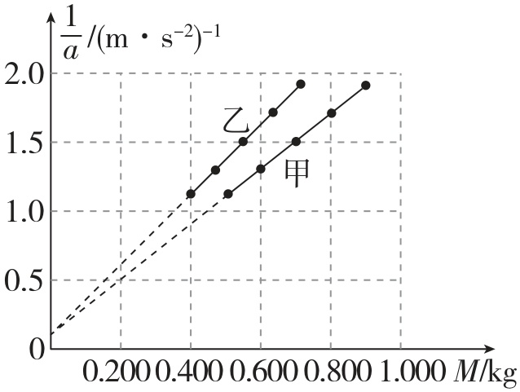
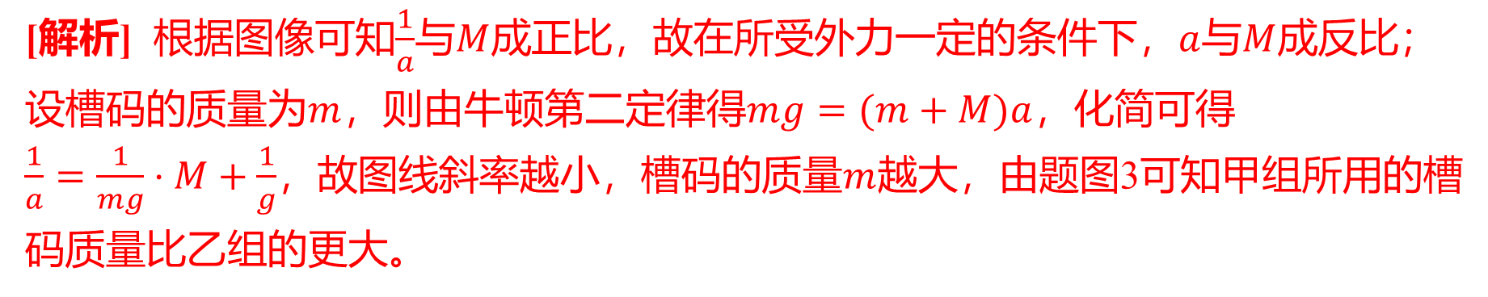
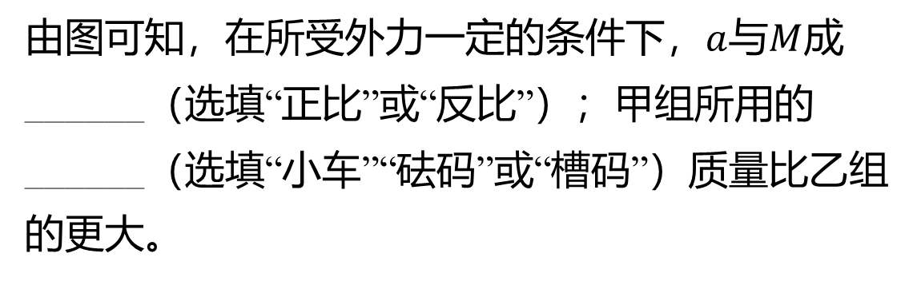
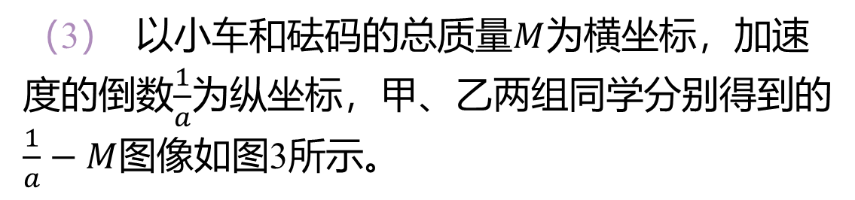
（3） 以小车和砝码的总质量$M$ 为横坐标，加速
度的倒数$\frac{1}{a}$ 为纵坐标，甲、乙两组同学分别得到的
$\frac{1}{a}−M$ 图像如图3所示。
由图可知，在所受外力一定的条件下，$a$与$M$ 成
______（选填“正比”或“反比”）；甲组所用的
______（选填“小车”“砝码”或“槽码”）质量比乙组
的更大。
反比
槽码
图3
[解析] 根据图像可知$\frac{1}{a}$与$M$成正比，故在所受外力一定的条件下，$a$与$M$ 成反比；
设槽码的质量为$m$，则由牛顿第二定律得$mg=(m+M)a$ ，化简可得
$\frac{1}{a}=\frac{1}{mg}⋅M+\frac{1}{g}$，故图线斜率越小，槽码的质量$m$ 越大，由题图3可知甲组所用的槽
码质量比乙组的更大。

Slide 21
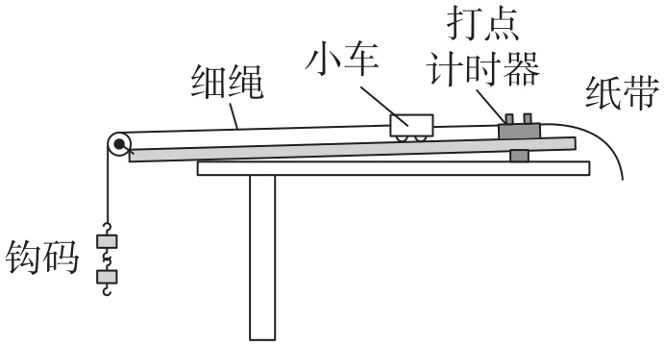
迁移应用 （2025·河南郑州模拟）如图甲
所示是探究“加速度与力、质量的关系”的
实验装置。
（1） 该实验中同时研究三个物理量间关
系是很困难的，因此我们采用的研究方法
是___。
B
甲
A. 放大法
B. 控制变量法
C. 转换法

Slide 22
B
（2） 该实验过程中操作正确的是___。
A. 平衡阻力时小车未连接纸带
B. 先接通打点计时器电源，后释放小车
C. 调节滑轮高度使细绳与水平桌面平行
[解析] 平衡阻力时小车需要连接纸带，一方面是需要连同纸带所受的阻力一并平
衡，另外一方面是通过纸带上的点间距判断小车是否在长木板上做匀速直线运动，
故A错误；实验时应先接通打点计时器电源，后释放小车，故B正确；为使小车所
受拉力与速度同向，应调节滑轮高度使细绳与长木板平行，故C错误。

Slide 23
远大于
（3） 在小车质量________（选填“远大于”或“远小于”）钩码质量时，可以认为细
绳拉力近似等于钩码的重力。上述做法引起的误差为__________（选填“偶然误差”
或“系统误差”）。为减小此误差，下列可行的方案是___。
A.用气垫导轨代替普通导轨，滑块代替小车
B.在小车上加装遮光条，用光电计时系统代替打点计时器
C.在小车与细绳之间加装力传感器，测出小车所受拉力大小
系统误差
C

Slide 24
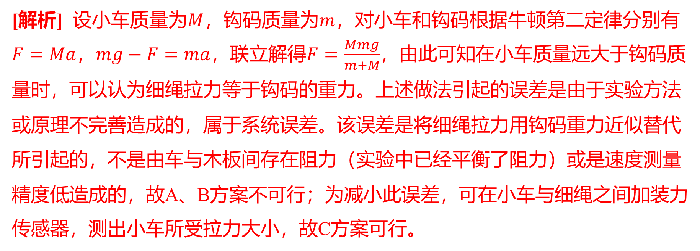
[解析] 设小车质量为$M$，钩码质量为$m$ ，对小车和钩码根据牛顿第二定律分别有
$F=Ma$，$mg−F=ma$，联立解得$F=\frac{Mmg}{m+M}$ ，由此可知在小车质量远大于钩码质
量时，可以认为细绳拉力等于钩码的重力。上述做法引起的误差是由于实验方法
或原理不完善造成的，属于系统误差。该误差是将细绳拉力用钩码重力近似替代
所引起的，不是由车与木板间存在阻力（实验中已经平衡了阻力）或是速度测量
精度低造成的，故A、B方案不可行；为减小此误差，可在小车与细绳之间加装力
传感器，测出小车所受拉力大小，故C方案可行。

Slide 25
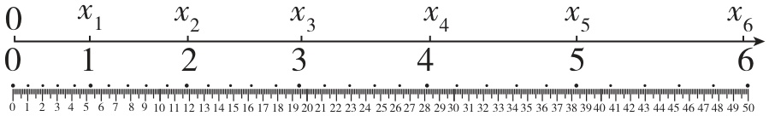
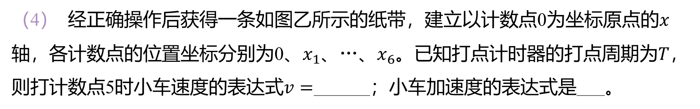

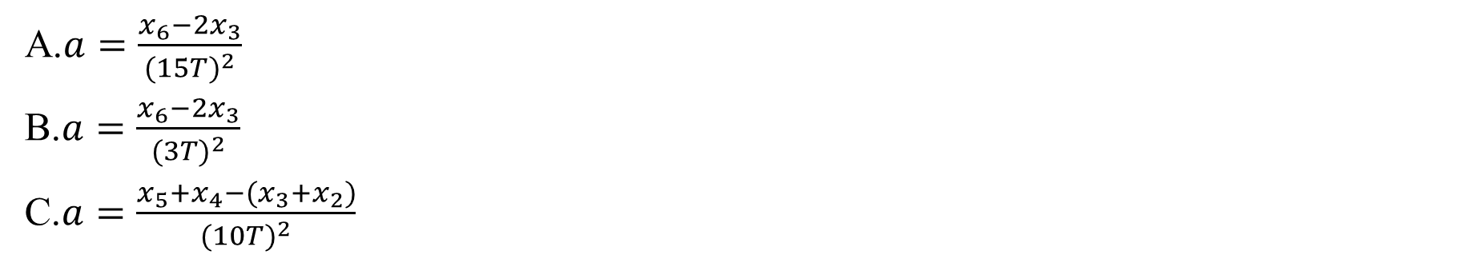
（4） 经正确操作后获得一条如图乙所示的纸带，建立以计数点0为坐标原点的$x$
轴，各计数点的位置坐标分别为0、$x_{1}$、…、$x_{6}$。已知打点计时器的打点周期为$T$ ，
则打计数点5时小车速度的表达式$v=$ ______；小车加速度的表达式是___。
$\frac{x_{6}−x_{4}}{10T}$
A
乙
A.$a=\frac{x_{6}−2x_{3}}{(15T)^{2}}$
B.$a=\frac{x_{6}−2x_{3}}{(3T)^{2}}$
C.$a=\frac{x_{5}+x_{4}−(x_{3}+x_{2})}{(10T)^{2}}$

Slide 26
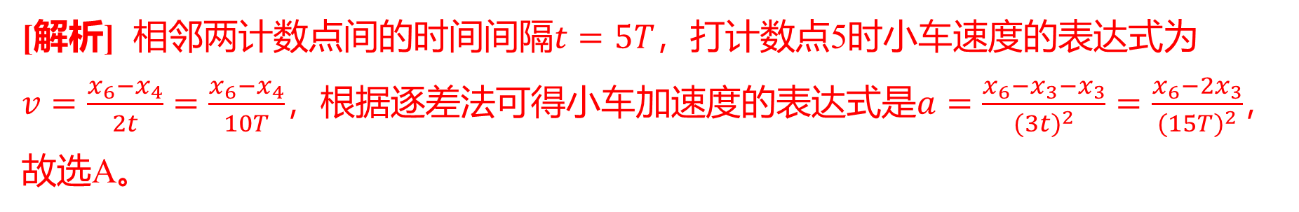
[解析] 相邻两计数点间的时间间隔$t=5T$ ，打计数点5时小车速度的表达式为
$v=\frac{x_{6}−x_{4}}{2t}=\frac{x_{6}−x_{4}}{10T}$，根据逐差法可得小车加速度的表达式是$a=\frac{x_{6}−x_{3}−x_{3}}{(3t)^{2}}=\frac{x_{6}−2x_{3}}{(15T)^{2}}$ ，
故选A。

Slide 27
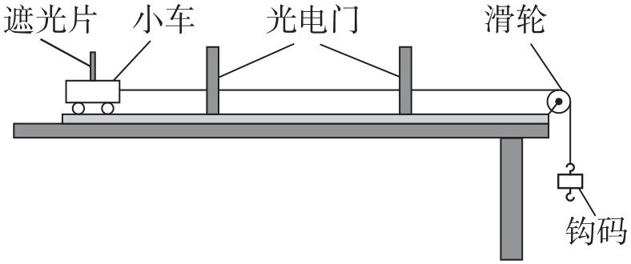
探究点二 创新拓展实验
例2 （2024·江西卷·11，8分）某小组探
究物体加速度与其所受合外力的关系。实
验装置如图甲所示，水平轨道上安装两个
光电门，小车上固定一遮光片，细线一端
与小车连接，另一端跨过定滑轮挂上钩码。
甲
（1）实验前调节轨道右端滑轮高度，使细线与轨道平行，再适当垫高轨道左端以
平衡小车所受摩擦力。

Slide 28
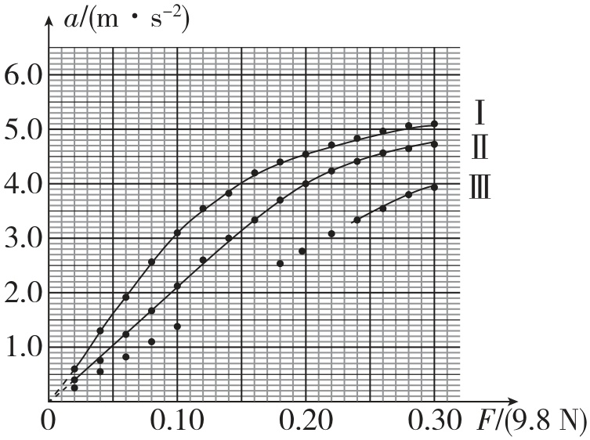
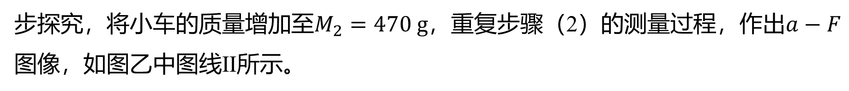
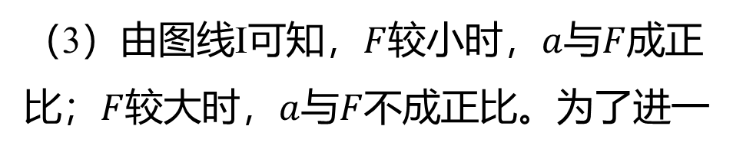
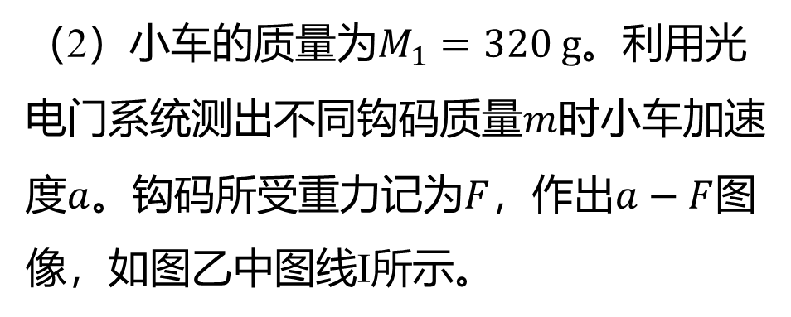
（2）小车的质量为$M_{1}=320 g$ 。利用光
电门系统测出不同钩码质量$m$ 时小车加速
度$a$。钩码所受重力记为$F$，作出$a−F$ 图
像，如图乙中图线Ⅰ所示。
（3）由图线Ⅰ可知，$F$较小时，$a$与$F$ 成正
比；$F$较大时，$a$与$F$ 不成正比。为了进一
乙
步探究，将小车的质量增加至$M_{2}=470 g$，重复步骤（2）的测量过程，作出$a−F$
图像，如图乙中图线Ⅱ所示。

Slide 29
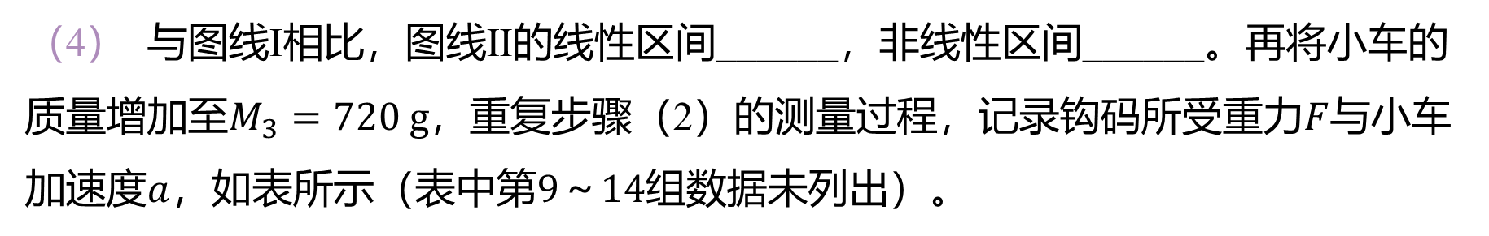
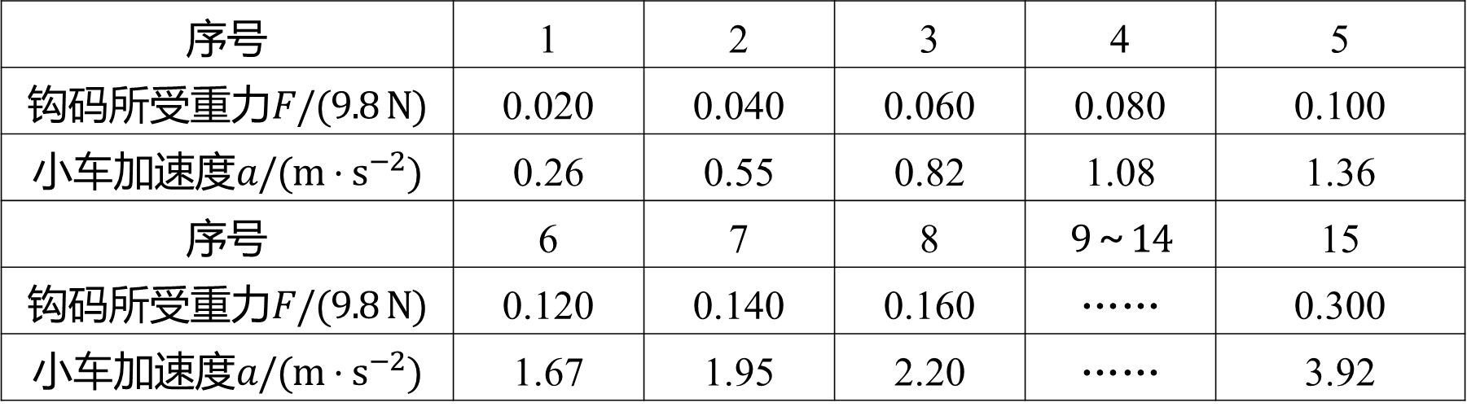
较大
较小
（4） 与图线Ⅰ相比，图线Ⅱ的线性区间______，非线性区间______。再将小车的
质量增加至$M_{3}=720 g$，重复步骤（2）的测量过程，记录钩码所受重力$F$ 与小车
加速度$a$，如表所示（表中第$9～14$ 组数据未列出）。
序号 | 1 | 2 | 3 | 4 | 5
钩码所受重力$F/(9.8 N)$ | 0.020 | 0.040 | 0.060 | 0.080 | 0.100
小车加速度$a/(m⋅s^{−2})$ | 0.26 | 0.55 | 0.82 | 1.08 | 1.36
序号 | 6 | 7 | 8 | $9～14$ | 15
钩码所受重力$F/(9.8 N)$ | 0.120 | 0.140 | 0.160 | …… | 0.300
小车加速度$a/(m⋅s^{−2})$ | 1.67 | 1.95 | 2.20 | …… | 3.92
[解析] 由题图乙可知，与图线Ⅰ相比，图线Ⅱ的线性区间较大，非线性区间较小。

Slide 30
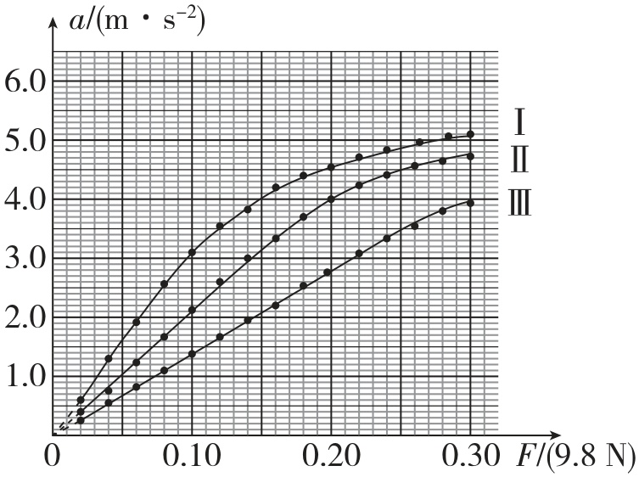
（5） 请在图乙中补充描出第6至8三个数据点，并补充完成图线Ⅲ。
[答案] 如图所示

Slide 31
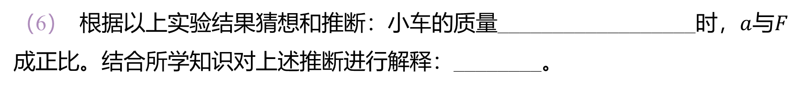
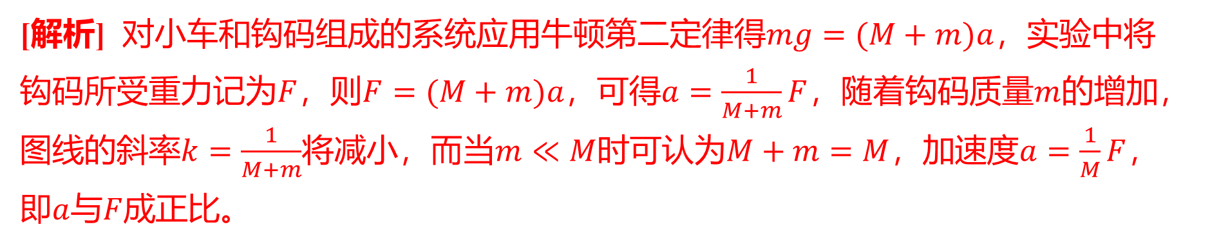
远大于钩码的质量
（6） 根据以上实验结果猜想和推断：小车的质量__________________时，$a$与$F$
成正比。结合所学知识对上述推断进行解释：________。
见解析
[解析] 对小车和钩码组成的系统应用牛顿第二定律得$mg=(M+m)a$ ，实验中将
钩码所受重力记为$F$，则$F=(M+m)a$，可得$a=\frac{1}{M+m}F$，随着钩码质量$m$ 的增加，
图线的斜率$k=\frac{1}{M+m}$将减小，而当$m≪M$时可认为$M+m=M$，加速度$a=\frac{1}{M}F$ ，
即$a$与$F$ 成正比。

Slide 32
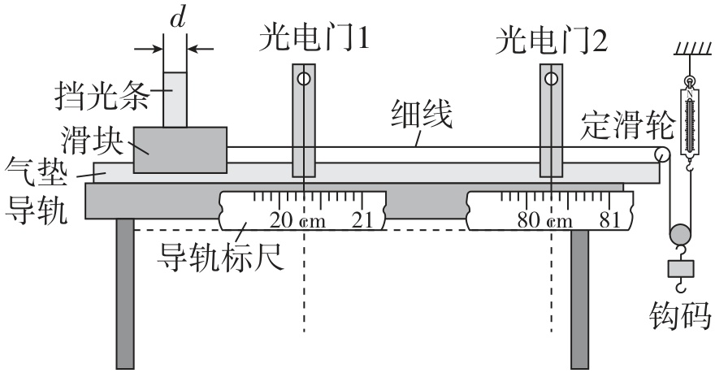
例3 （2025·山东泰安模拟）某实验小组利用如图所示的装置探究加速度与力、质
量的关系。

Slide 33
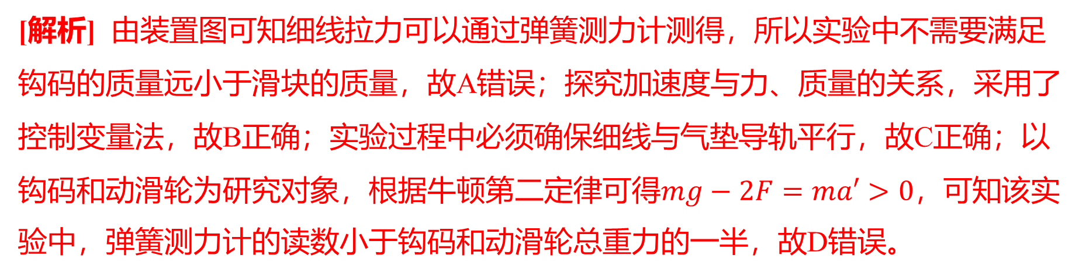
BC
（1） 下列关于该实验的说法正确的是____（选填正确答案标号）。
A. 实验中需满足钩码的质量远小于滑块的质量
B. 本实验采用了控制变量法
C. 实验过程中必须确保细线与气垫导轨平行
D. 该实验中，弹簧测力计的读数为钩码和动滑轮总重力的一半
[解析] 由装置图可知细线拉力可以通过弹簧测力计测得，所以实验中不需要满足
钩码的质量远小于滑块的质量，故A错误；探究加速度与力、质量的关系，采用了
控制变量法，故B正确；实验过程中必须确保细线与气垫导轨平行，故C正确；以
钩码和动滑轮为研究对象，根据牛顿第二定律可得$mg−2F=ma′>0$ ，可知该实
验中，弹簧测力计的读数小于钩码和动滑轮总重力的一半，故D错误。

Slide 34
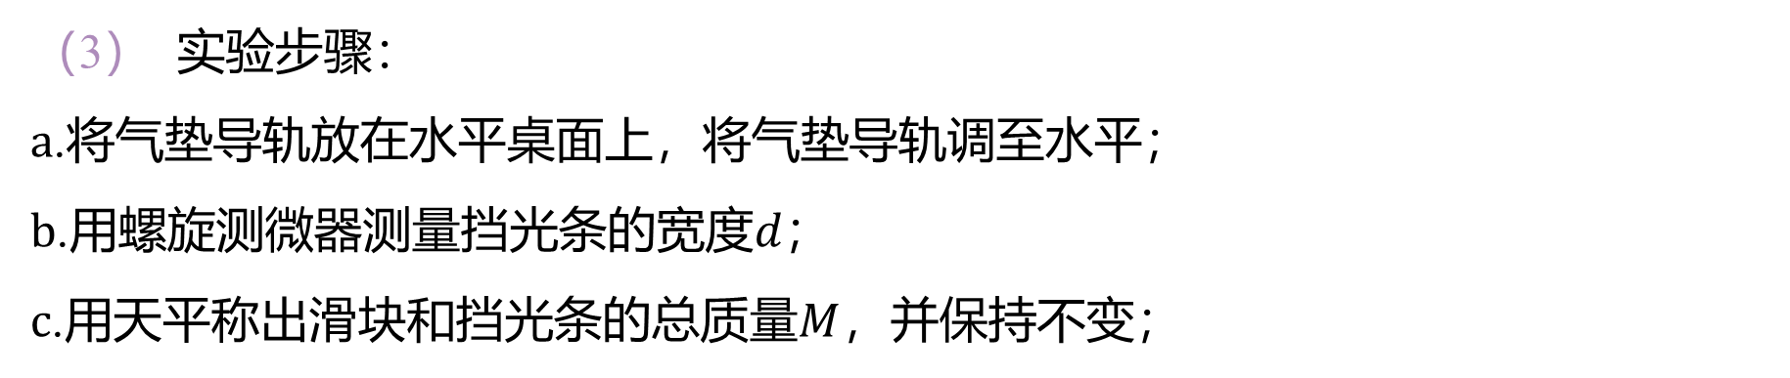
见解析
（2） 若气垫导轨上没有水平仪，判断气垫导轨调平的方法是________。
[解析] 若气垫导轨上没有水平仪，判断气垫导轨调平的方法是：轻推滑块，使滑
块获得一初速度后先后经过两个光电门，如果两个光电门记录的挡光时间相等，
则滑块做匀速运动，说明气垫导轨水平。
（3） 实验步骤：
$a$ .将气垫导轨放在水平桌面上，将气垫导轨调至水平；
$b$.用螺旋测微器测量挡光条的宽度$d$ ；
$c$.用天平称出滑块和挡光条的总质量$M$ ，并保持不变；

Slide 35
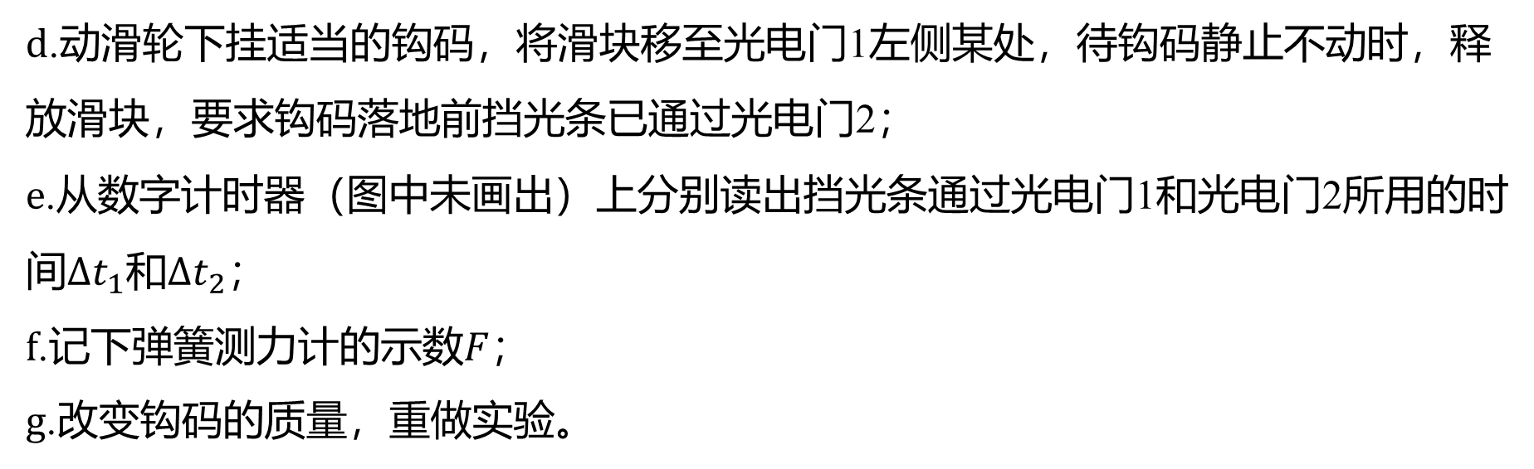
$d$ .动滑轮下挂适当的钩码，将滑块移至光电门1左侧某处，待钩码静止不动时，释
放滑块，要求钩码落地前挡光条已通过光电门2；
$e$ .从数字计时器（图中未画出）上分别读出挡光条通过光电门1和光电门2所用的时
间$Δt_{1}$和$Δt_{2}$ ；
$f$.记下弹簧测力计的示数$F$ ；
$g$ .改变钩码的质量，重做实验。

Slide 36

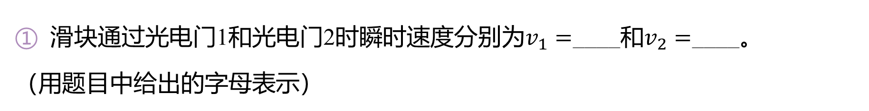
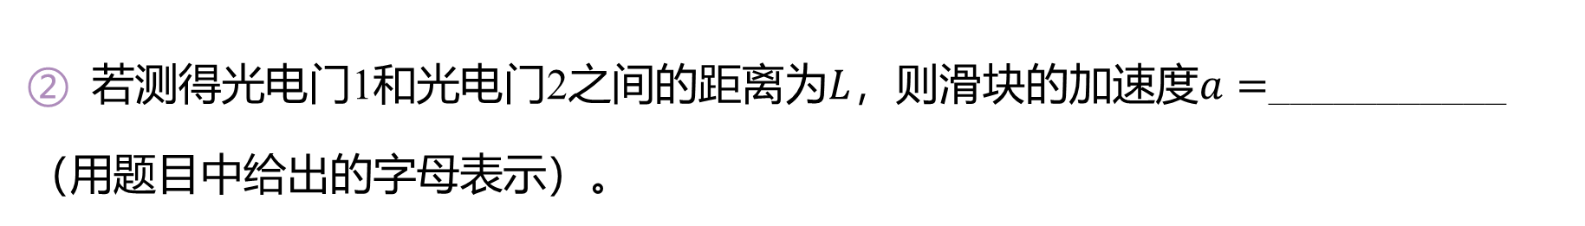


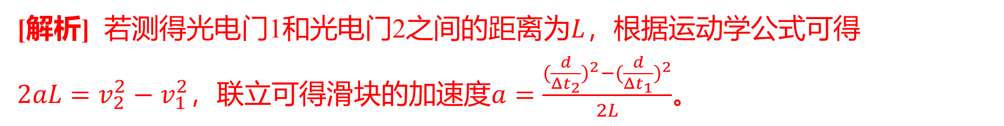
① 滑块通过光电门1和光电门2时瞬时速度分别为$v_{1}=$_ ___和$v_{2}=$ ____。
（用题目中给出的字母表示）
$\frac{d}{Δt_{1}}$
$\frac{d}{Δt_{2}}$
[解析] 滑块通过光电门1和光电门2时瞬时速度分别为$v_{1}=\frac{d}{Δt_{1}}$，$v_{2}=\frac{d}{Δt_{2}}$ ；
$\frac{{(\frac{d}{Δt_{2}})}^{2}−{(\frac{d}{Δt_{1}})}^{2}}{2L}$
② 若测得光电门1和光电门2之间的距离为$L$，则滑块的加速度$a=$ _ __________
（用题目中给出的字母表示）。
[解析] 若测得光电门1和光电门2之间的距离为$L$ ，根据运动学公式可得
$2aL=v_{2}^{2}−v_{1}^{2}$，联立可得滑块的加速度$a=\frac{{(\frac{d}{Δt_{2}})}^{2}−{(\frac{d}{Δt_{1}})}^{2}}{2L}$ 。

